Slide 1
Einführung in die Übersetzung
Zbyněk Fišer
fiser@phil.muni.cz

Slide 2
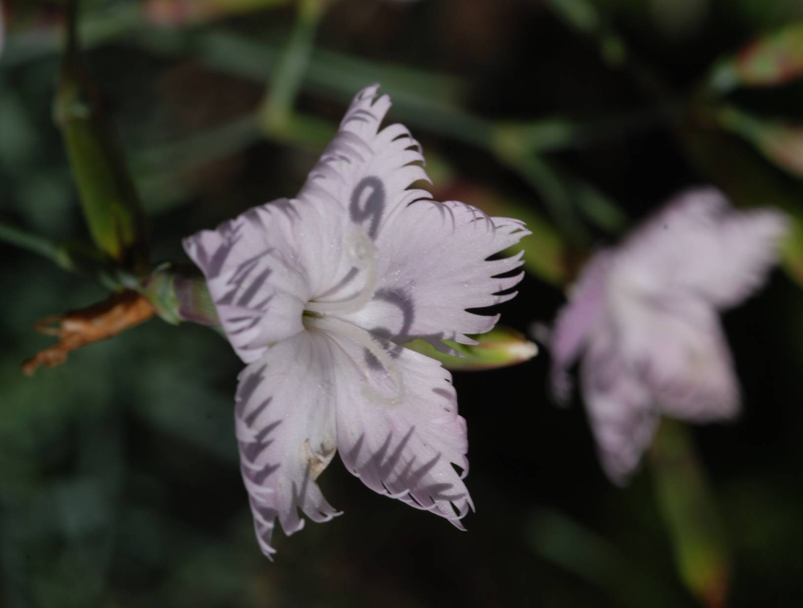

Slide 3
První přednáška
Překladatelský proces, definice překladu, vlastnosti textu a translátu.

Slide 4
Reiß, Katharina; Vermeer, Hans J. Grundlegung einer allgemeinen Translationstheorie. 2. Aufl. Tübingen: Niemeyer, 1991 [1984]. 250 s. ISBN 3-484-30147-3.
nabídka informací (Infromationsangebot)
skopos (Skopos) – Zweck, Ziel, Funktion

Slide 5
Sternberg, Robert J. Kognitivní psychologie. Přel. F. Koukolík. 1. vyd. Praha: Portál, 2002. 637 s. ISBN 80-7178-376-5.
Nünning, Ansgar, et al. Lexikon teorie literatury a kultury. 1. vyd. Brno: Host, 2006. ISBN 80-7294-170-4.

Slide 6
Andersen, Hans Christian. Pohádky a povídky I. Přel. O. Liška, B. Mencák, J. Rak, J. Vrtišová. 1. vyd. Praha: SNKLHU, 1953. 312 s.
Andersen, Hans Christian. Pohádky. Přel. G. Pallas. 6. vyd. Praha: Albatros, 1985. 223 s.
Andersen, Hans Christian. Die Galoschen des Glücks. Märchen und Geschichten. Deutsch von Eva-Maria Blühm. 1. Aufl. Berlin und Weimar: Aufbau-Verlag, 1988. 462 s. ISBN 3-351-00911-9.

Slide 7
Andersen, Hans Christian. Samlede Eventyr og Historier 1–3, Bind I. 2. Paperbackoplag. Københaven: Gyldendal, 1977. ISBN 87-00-49211-6.

Slide 8
Souhrn obecně platných požadavků úspěšné translace
– pracovní východisko:
A. Funkci cílového textu v očekávané komunikační situaci může překladatel správně stanovit jen na základě jasného požadavku zadavatele překladu.
Překladatel by měl znát požadavek zakázky a vědět, čeho má svým překladatelským jednáním dosáhnout.

Slide 9
B. Překlad musí být funkčně adekvátní pro předpokládanou cílovou komunikační situaci v cílové kultuře.
C. Očekáváme, že český překlad bude splňovat požadavky gramatické správnosti v té míře, kterou na něj klade funkce veřejné publikace.

Slide 10
„[…] der laae en lang, guul Paaskelilie i Sophaen og strakte sig, det var en Hofdame!“ (Andersen, 1977: 29)
Vrtišová:
„ležela tam na pohovce dlouhatánská žlutá lilie a protahovala se – byla to dvorní dáma“ (Andersen, 1953:30)
Blühmová:
„eine lange gelbe Osterglocke“ (Andersen, 1988: 27)
Pallas:
„ležela tam v lenošce velká lilie“(Andersen, 1985: 214)

Slide 11
Tulipanerne og de store gule Lilier, det er gamle Fruer, de passe paa, at der bliver dandset net, og det gaaer pent til! (Andersen, 1977: 29)
Vrtišová:
… tulipány a velké zlaté lilie [...] dohlížejí, aby se pěkně tančilo a aby všechno klapalo (Andersen, 1953: 30)
…tulipány a velké zlaté lilie jsou staré dámy, které dohlížejí, aby se pěkně tančilo a aby všechno klapalo (Andersen, 1953: 30).
Blühmová:
…die Tulpen und die grossen gelben Lilien sind alte Damen, die passen auf… (Andersen, 1988: 26)

Slide 12
Pallas:
Tulipány a velké, žluté lilie, to jsou staří rodiče, kteří dávají pozor, aby se hezky tančilo a aby se vše dobře dařilo!
(Andersen, 1985: 213)

Slide 13
Kreativita ve službách překladatele musí sloužit očekávaným funkcím překladu.

Slide 14
Text, textualita
Karlík, Petr; Nekula, Marek; Pleskalová, Jana (ed.). Encyklopedický slovník češtiny. 1. vyd. Praha: Nakladatelství Lidové noviny, 2002. 606 s. ISBN 80-7106-484-X.
Karlík, Petr; Nekula, Marek; Rusínová, Zdenka (ed.). Příruční mluvnice češtiny. 1. vyd. Praha: Nakladatelství Lidové noviny, 1995: 800 s. ISBN 80-7106-134-4.
Hrbáček, Josef. Nárys textové syntaxe spisovné češtiny. 1. vyd. Praha: Trizonia, 1994. 134 s. ISBN 80-85573-51-2.

Slide 15
Rysy textovosti
Beaugrande, Robert-Alain de; Dressler, Wolfgang Ulrich. Einführung in die Textlinguistik. 1. Aufl. Tübingen: Max Niemeyer Verlag, 1981. 290 s. ISBN 3-484-22028-7.
koheze, koherence, intenciálnost, akceptabilita, informativnost, situativnost , intertextualita

Slide 16
Vater, Heinz. Einführung in die Textlinguistik: Struktur, Thema und Referenz in Texten. 1. A. München: Wilhelm Fink Verlag, 1992. 206 s. ISBN 3-7705-2756-9.

Slide 17
Das große Lalula
Morgenstern, Christian. Galgenlieder. Palmström. Palma Kunkel. Der Gingganz. 2. Aufl. Stuttgart: Reclam, 1998. 170 s. ISBN 3-15-009879-3.
Hontraruru miromente
zasku zes rü rü?
Entepente, leiolente
        klekwapufzi lü?
Lalu lalu lalu lalu la!
2. strofa, cit. podle Morgenstern, Christian. Galgenlieder. 1. vyd. Praha: Labyrint, 2000. ISBN 80-85935-15-5, s. 20.

Slide 18
Heinemann, Wolfgang; Viehweger, Dieter. Textlinguistik. Eine Einführung. 1. Aufl. Tübingen: Max Niemeyer Verlag, 1991. 310 s. ISBN 3-484-311115-0.
znalosti jazykové
znalosti encyklopedické
znalosti komunikačních strategií
znalosti základních komunikačních principů
znalosti metakomunikační
znalosti o globálních textových strukturách

Slide 19
